Slide 1
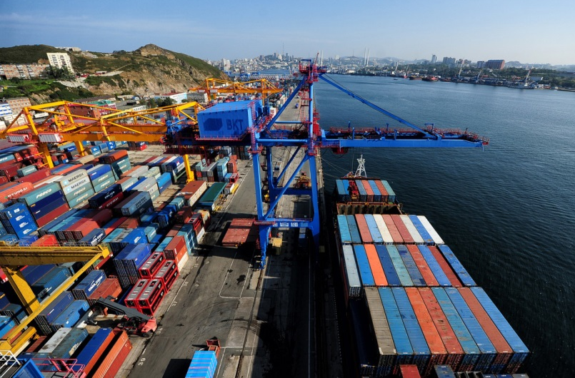
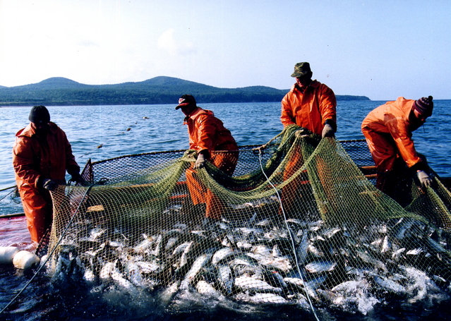
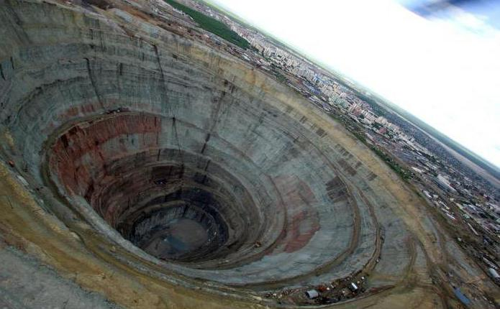
Динамика, структура и потенциал создания высокопроизводительных рабочих мест в экономике хабаровского края

Slide 2
ВПРМ В майских указах
2
В Указе Президента Российской Федерации от 7 мая 2012 года № 596 «О долгосрочной государственной экономической политике» были даны четкие целевые ориентиры в сфере социально-экономического развития:
к 2020 году в России должно быть 25 миллионов высокопроизводительных рабочих мест (ВПРМ)

Slide 3
Основные параметры занятости и производительности труда в российской Федерации в 2011–2016 гг.
3
 | Изменение числа рабочих мест за 2011-2016 гг., тыс. ед. | -6 586
 | Изменение числа ВПРМ за 2011-2016 гг., тыс. ед. | +3 881
 | Изменение объема добавленной стоимости (в предприятиях на ОСН) за 2011-2016 гг., млрд руб. | +27 086
 | Изменение объема доходов (в предприятиях на спецрежимах) за 2011-2016 гг., млрд руб. | +6 212

Slide 4
Регионы ДФО сильно отличаются по уровню добавленной стоимости на 1 рабочее место и по количеству ВПРМ*
4
Добавленная стоимость на 1 рабочее место и динамика доли ВПРМ от общего числа рабочих мест в предприятиях на ОСН
Число – добавленная стоимость на 1 рабочее место в 2016 г.
Цвет – динамика доли ВПРМ в общем числе рабочих мест в 2011-2016 гг.
Чукотский АО
2,8 млн руб.
Магаданская область
2,0 млн руб.
Камчатский край
1,3 млн руб.
Республика Саха (Якутия)
2,0 млн руб.
Сахалинская область
0,9 млн руб.
Амурская область
0,6 млн руб.
Хабаровский край
0,9 млн руб.
Еврейская АО
0,4 млн руб.
Приморский край
1,3 млн руб.
Доля ВПРМ
увеличилась
50
40
30
20
10
0
Доля ВПРМ
не изменилась
Динамика доли ВПРМ от общего числа рабочих мест в предприятиях на ОСН, п.п.
*В предприятиях на ОСН

Slide 5
ДИНАМИКА ОБЩЕГО КОЛИЧЕСТВА РАБОЧИХ МЕСТ И ЧИСЛА ВПРМ
В хабаровском Крае в 2011-2016 ГГ., ТЫС. ЕД.
5
 | Итого за 2011-2016 гг. | 2012 | 2013 | 2014 | 2015 | 2016
Изменение числа рабочих мест, тыс. ед. | -78 | -39 | -16 | -6 | +19 | -36
Изменение числа ВПРМ, тыс. ед. | +1 | -2 | -6 | +1 | +16 | -8
Производительность труда предприятий на ОСН в регионе в 2016 г. (0,92 млн руб. на рабочее место) ниже производительности труда в среднем по России (1,54 млн руб. на рабочее место)
ТОП 3:
Максимальная доля
в приросте количества ВПРМ в 2011-2016 гг.
1. | Производство и распределение электроэнергии, газа и воды | 54,0%
2. | Добыча полезных ископаемых | 16,9%
3. | Транспорт и связь | 13,7%

Slide 6
профиль хабаровского края: отрасли, лидирующие по числу рабочих мест,
по числу ВПРМ и по объему добавленной стоимости
6

Slide 7
ЭКОНОМИКА ХАБАРОВСКОГО КРАЯ – НОВЫЕ ИСТОЧНИКИ РОСТА –
ПОТЕНЦИАЛ СОЗДАНИЯ ВПРМ
7
ХАБАРОВСКИЙ КРАЙ ДОЛЖЕН ОПРЕДЕЛИТЬ ДЛЯ СЕБЯ, ЗА СЧЕТ КАКИХ ИСТОЧНИКОВ ОН МОЖЕТ РАСТИ:
РАЗВИТИЕ ПРОИЗВОДСТВЕННЫХ МСБ, ВЫХОД БИЗНЕСА ИЗ ТЕНИ, ВОССТАНОВЛЕНИЕ ЭКОНОМИКИ «ПРОСТЫХ ВЕЩЕЙ»
НОВАЯ ИНДУСТРИАЛИЗАЦИЯ – ПОВЫШЕНИЕ ПРОИЗВОДИТЕЛЬНОСТИ
РАЗВИТИЕ ОТРАСЛЕЙ ЭКОНОМИКИ БУДУЩЕГО (ЦИФРОВАЯ ЭКОНОМИКА)
ЖИЛИЩНОЕ СТРОИТЕЛЬСТВО, ЖКХ И РАЗВИТИЕ ИНФРАСТРУКТУРЫ
РАЗВИТИЕ ДАЛЬНЕГО ВОСТОКА И ТРАНЗИТНОГО КОРИДОРА АЗИЯ – ЕВРОПА

Slide 8
В хабаровском Крае существует серьезный потенциал Увеличения количества высокопроизводительных рабочих мест
8
Внутри круга - число ВПРМ в 2016 г., возле стрелки – число ВПРМ при реализации потенциала роста (тыс. ед.)
25
17
15
26
Рейтинг отраслей по потенциалу роста ВПРМ
 | Отрасль | Число ВПРМ в 2020/2025 г., тыс. ед. | Прирост, тыс. ед.
 | Сельское хозяйство | 26,0 | 15,5
 | Транспорт и связь | 24,5 | 14,7
 | Обрабатывающие производства | 16,6 | 10,0
 | Строительство | 15,0 | 9,0
 | Рыболовство | 10,8 | 6,4

Slide 9
«СТРАТЕГИЯ РОСТА» для хабаровского Края –
Определение ключевых проектов-локомотивов
9
МИКРОЭКОНОМИКА
ОПРЕДЕЛИТЬ НАБОР ПЕРВООЧЕРЕДНЫХ ПРОЕКТОВ-ЛОКОМОТИВОВ* – ТОЧЕК РОСТА НОВОЙ ЭКОНОМИКИ, ОБЛАДАЮЩИХ НАИБОЛЬШИМ МУЛЬТИПЛИКАТИВНЫМ ЭФФЕКТОМ ДЛЯ РАЗВИТИЯ ЭКОНОМИКИ В ЦЕЛОМ. РЕАЛИЗОВАТЬ ИХ НА БАЗЕ ПРОЕКТОВ ГОСУДАРСТВЕННО-ЧАСТНОГО ПАРТНЕРСТВА, ПРОЕКТНОГО ФИНАНСИРОВАНИЯ
1. Развитие ТОСЭР «Хабаровск»
2. Развитие ТОСЭР «Комсомольск»
3. Развитие ТОСЭР «Николаевск»
4. Развитие режима свободного порта Владивосток в Хабаровском крае
5. Модернизация жд инфраструктуры БАМ и Транссиб
6. Реализация крупных инвестиционных проектов: ПАО «Русолово», АО «Ургалуголь», АО «Полиметалл»
7. Реализация Долгосрочного плана комплексного социально-экономического развития г. Комсомольска-на-Амуре (распоряжение Правительства РФ от 18.04.2016 № 704-р)

Slide 10
«СТРАТЕГИЯ РОСТА» для хабаровского Края –
ПЛАН ПО ПОВЫШЕНИЮ РЕНТАБЕЛЬНОСТИ И СНИЖЕНИЮ РИСКОВ
10
Степень влияния федеральной политики (от 0 до 10)
Степень влияния региональной политики (от 0 до 10)
Степень важности для региона (от 0 до 10)
1. | ПЕРЕХОД К УМЕРЕННО-МЯГКОЙ ДЕНЕЖНО-КРЕДИТНОЙ ПОЛИТИКЕ (КОЛИЧЕСТВЕННОЕ СМЯГЧЕНИЕ – ВАРИАНТ ДЛЯ РОССИИ) | 10 | 5 | 9
2. | ДЕНЕЖНО-ПРОМЫШЛЕННАЯ ПОЛИТИКА. ОБЕСПЕЧЕНИЕ ДОЛГОСРОЧНОГО КРЕДИТА ЭКОНОМИКЕ ПО КОНКУРЕНТНЫМ СТАВКАМ | 10 | 5 | 9
3. | ОГРАНИЧЕННОЕ СТИМУЛИРОВАНИЕ СПРОСА И СОЗДАНИЕ НОВЫХ РЫНКОВ | 10 | 5 | 9
4. | СНИЖЕНИЕ ТАРИФОВ НА УСЛУГИ ИНФРАСТРУКТУРНЫХ И СЫРЬЕВЫХ МОНОПОЛИЙ ЗА СЧЕТ ПОВЫШЕНИЯ ИХ ЭФФЕКТИВНОСТИ | 10 | 5 | 9
5. | ПРОВЕДЕНИЕ НАЛОГОВОЙ РЕФОРМЫ, СТИМУЛИРУЮЩЕЙ КАЧЕСТВЕННЫЙ ЭКОНОМИЧЕСКИЙ РОСТ | 10 | 10 | 10
СНИЗИТЬ ИЗДЕРЖКИ
6. | КАРДИНАЛЬНОЕ СНИЖЕНИЕ АДМИНИСТРАТИВНОГО ДАВЛЕНИЯ НА БИЗНЕС | 10 | 10 | 10
7. | СУДЕБНАЯ РЕФОРМА | 8 | 7 | 10
8. | РЕФОРМА УГОЛОВНОГО ЭКОНОМИЧЕСКОГО ЗАКОНОДАТЕЛЬСТВА | 8 | 7 | 10
УМЕНЬШИТЬ РИСКИ
9. | ПОВЫШЕНИЕ УРОВНЯ И КАЧЕСТВА ЖИЗНИ | 10 | 10 | 9
10. | ЭЛЕКТРОННАЯ (ЦИФРОВАЯ) ЭКОНОМИКА | 9 | 8 | 9
11. | АКТИВИЗАЦИЯ, ВВЕДЕНИЕ В КОММЕРЧЕСКИЙ ОБОРОТ «СПЯЩИХ» ИМУЩЕСТВЕННЫХ И ЗЕМЕЛЬНЫХ АКТИВОВ ГОСУДАРСТВА | 10 | 10 | 10
12. | ПРОСТРАНСТВЕННОЕ РАЗВИТИЕ | 8 | 10 | 10
13. | ОТКРЫТАЯ ЭКОНОМИКА, МЕСТО РОССИИ В МЕЖДУНАРОДНОМ РАЗДЕЛЕНИИ ТРУДА | 7 | 8 | 9
РЕАЛИЗОВАТЬ ИНЫЕ СИСТЕМНЫЕ
РЕШЕНИЯ
Подробное описание основных системных решений в Стратегии Роста: www.институтроста.рф

Slide 11
ЭКОНОМИКА РОССИИ – НОВЫЕ ИСТОЧНИКИ РОСТА –
ПОТЕНЦИАЛ СОЗДАНИЯ ВПРМ
11
«СТРАТЕГИЯ РОСТА» – среднесрочная программа социально-экономического развития Российской Федерации до 2025 г., подготовленная по инициативе Столыпинского клуба по поручению Президента Российской Федерации В. В. Путина Пр-1347 от 14.07.2016.
Программа ориентирована на обеспечение выхода на темпы роста экономики выше среднемировых к 2019-2020 гг. с дальнейшим переходом к высоким темпам и качеству экономического роста, обеспечивающему устойчивое развитие в долгосрочном периоде за счет активизации источников роста в несырьевом секторе экономики.
ГЛАВНЫМ ЦЕЛЕВЫМ ПОКАЗАТЕЛЕМ ЯВЛЯЕТСЯ: СОЗДАНИЕ И МОДЕРНИЗАЦИЯ 25 МИЛЛИОНОВ ВПРМ К 2025 ГОДУ
С учетом того, что в экономике уже есть 16,6 млн ВПРМ, при осуществлении мер, предусмотренных в Стратегии, этот показатель может быть не только достигнут, но и превзойден.

Slide 12
12
Наша страна имеет огромный потенциал роста!
В НАШЕМ РЕГИОНЕ МЫ видим ПЕРСПЕКТИВЫ РАЗВИТИЯ ЗА СЧЕТ РАСКРЫТИЯ ПОТЕНЦИАЛА КАЖДОГО ПРЕДПРИЯТИЯ, создания ВПРМ и роста благосостояния наших граждан!
ВАЖНО ПРИНЯТЬ «Стратегию роста» как на федеральном уровне, так и выработать «стратегию роста» для каждого региона!

